Slide 1

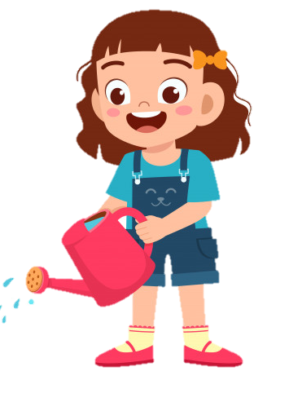


Slide 2

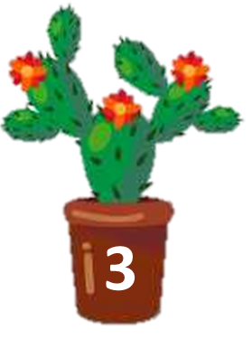



Học tiếp
Mình tưới chậu hoa nào đây?

Slide 3
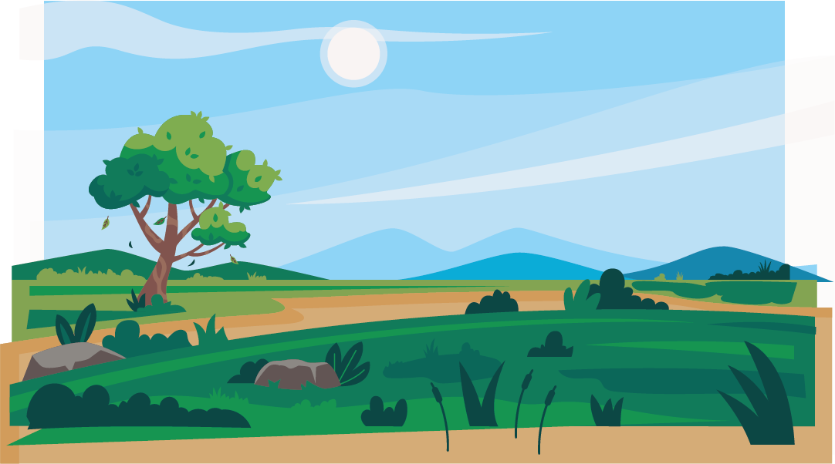


Hải Thượng Lãn Ông là ai? Vì sao ông quyết học nghề y?
Hải Thượng Lãn Ông tên thật là Lê Hữu Trác sinh năm 1720 và mất năm 1791.
Ông là thầy thuốc nổi tiếng của nước ta vào thế kỉ XVIII. Ông quyết học nghề y vì ông nhận thấy rằng biết chữa bệnh không chỉ cứu mình mà còn giúp được người tốt.

Slide 4

Hải Thượng Lãn Ông đã học nghề y như thế nào?
Hải Thượng Lãn Ông lên kinh đô để học nghề y, nhưng không tìm được thầy giỏi, ông trở về quê tự học qua sách vở vừa học qua việc chữa bệnh cho dân.

Slide 5

Những chi tiết nào cho thấy ông rất thương người nghèo?
Ông không quản ngày đê, mưa nắng trèo đèo lội suối đi chữa bệnh cứu người;
Đối với người nghèo, ông thường ông thường khám và cho thuốc không lấy tiền;
Ông đi lại thăm khám, thuốc thang ròng rã hơn một tháng trời, không những không lấy tiền, ông còn cho gạo, củi, dầu đèn...

Slide 6

Vì sao Hải Thượng Lãn Ông được coi là một bậc danh y của Việt Nam?
Bên cạnh việc làm thuốc chữa bệnh, Hải Thượng Lãn Ông còn nghiên cứu, viết nhiều sách có giá trị về y học, văn hóa và lịch sử nên ông được coi là một bậc danh y của Việt Nam.

